Slide 1

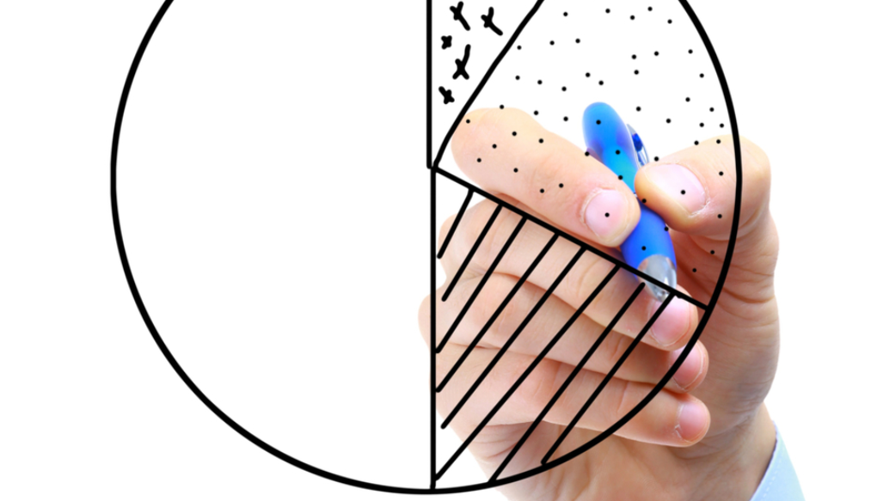
Verdeel je geld
1 Koningen 17:12
Maar de vrouw antwoordde: ‘Ik heb helemaal niets meer in huis. Alleen nog wat meel in een pot, en een restje olijfolie in een kruik. Ik heb een paar takken bij elkaar gezocht voor een vuur. Nu kan ik nog net iets te eten maken voor mij en mijn zoon. Maar als dat op is, zullen we doodgaan van de honger. Dat is zo zeker als de Heer, uw God, leeft!
Opdracht
Nodig:
Papier in een cirkel geknipt
Stiften
Uitleg activiteit
De totale cirkel bestaat uit het geld dat je per maand (als gezin of individueel) krijgt. Verdeel de cirkel in ‘pizzapunten’ in verschillende categorieën. Waar geef je je geld aan uit? Schat de juiste verhoudingen van de pizzapunten tot het geheel van het geld dat je krijgt. Schrijf of teken per punt waar je geld aan uitgeeft. Je kunt deze opdracht als gezin of individueel doen.
Voor gezinnen
Voorbeelden van categorieën zijn: huur of hypotheek, huishouden en inrichting,
telefoonkosten, boodschappen, kleding, sport, zwemles, muziekles, uitstapjes (leuke dingen doen), verjaardagen en cadeaus, sparen, anders nl….
Bespreek samen waar je geld aan uitgeeft en hoe jullie keuzes maken.
Individueel (kinderen, jongeren, volwassenen)
Voorbeelden van categorieën voor kinderen en jongeren: inrichting kamer, telefoon, speelgoed, iets lekkers, goed doel, cadeaus, sparen. Bespreek samen waar je je geld aan uitgeeft en hoe je keuzes maakt.
Om door te praten
Ben je tevreden met hoe je je geld besteedt?
Wat zou je eventueel willen veranderen en waarom?

